Slide 1
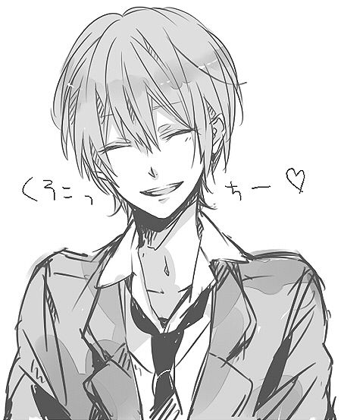

Presentatie Nederlands
Naam: xx
Klas: 4vmbo bk
Datum: 15-03-2016
Over 4 stellingen

Slide 2
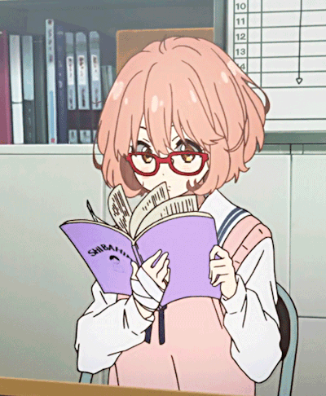
Keuze van de stellingen
Een boek lezen in het openbaar is niet cool
De meeste boeken zijn saai
Iedere klas moet een leesuur op het rooster hebben
Je kunt eerst de film bekijken voor je het boek leest

Slide 3
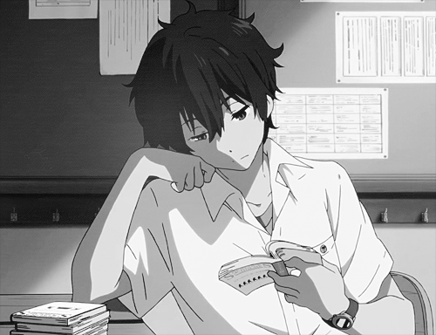
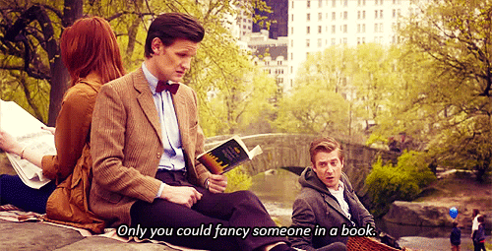
Een boek lezen in het openbaar is niet cool.
Argumenten voor:
Maakt je nerdig
Mensen pesten je ermee
Lezen op de smartphone is cooler
Argumenten tegen:
Het is leuk voor jezelf
Voorlezen aan anderen
Anderen doen het ook

Slide 4
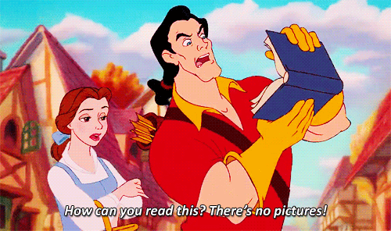
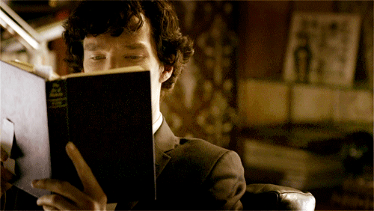
De meesten boeken zijn saai.
Argumenten voor:
Saai verhaal
Weinig illustraties
Meeste zijn dik
Argumenten tegen:
Leuk maar niet bekend
Goed voor de ontwikkeling
Er zijn veel goede boeken

Slide 5
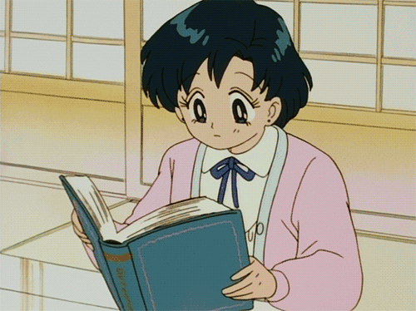
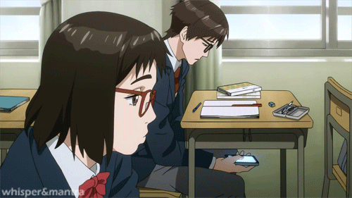
Iedere klas moet een leesuur op het rooster hebben.
Argumenten voor:
Kunnen ze gerust lezen
Geen stress
Beter voor de taalvaardigheid
Argumenten tegen:
De meeste leerlingen vinden dat stom
Ze hebben al veel lesuren
Bijna niemand besteedt tijd aan lezen

Slide 6
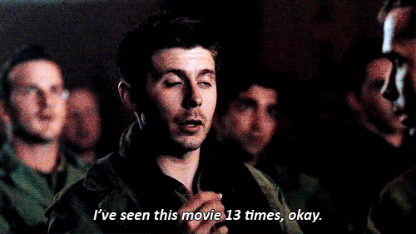
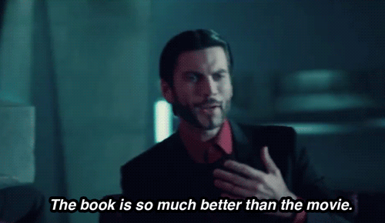
Je kunt beter eerst de film bekijken voor je het boek leest.
Argumenten voor:
Het is makkelijker te begrijpen
Bijna iedereen vindt deze manier beter
Je kan dan het verschil zien tussen de twee
Argumenten tegen:
Het verhaal is dan aangepast
Meeste mensen lezen eerst en kijken daarna
Het verhaal is beter als je alleen het boek leest

Slide 7
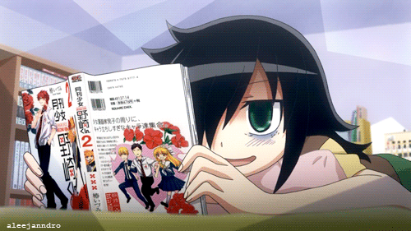
Mijn eigen standpunt
Je kunt beter eerst de film kijken en dan het boek lezen
Ik en meer mensen vinden het zo
Het kijken helpt bij het lezen
Het is vermakend
Wat hetzelfde is en wat verschilt is interessant

Slide 8

Stelling met foto
Lekker fijn lezen in mijn eigen kamer, dan voel ik mij op mijn gemak! Want er is niemand die tussen mij en mijn boek kan komen.

Slide 9
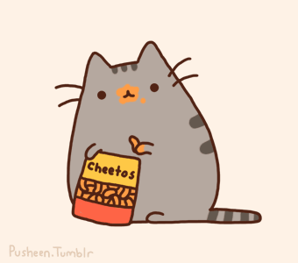
Einde presentatie!

